Slide 1


프로그래머를 위한 선형대수 0,1장

Slide 2
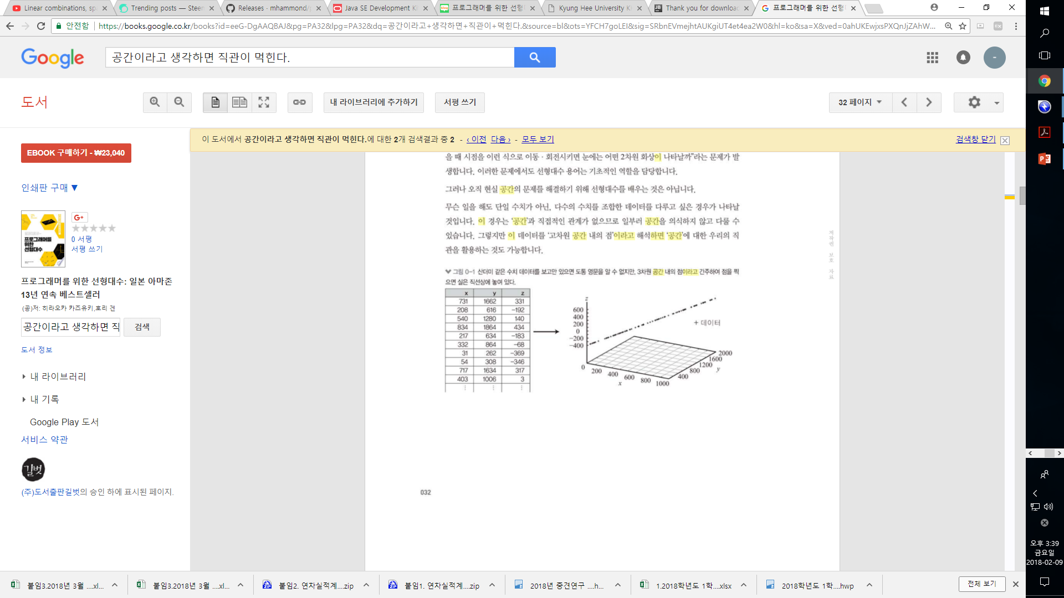
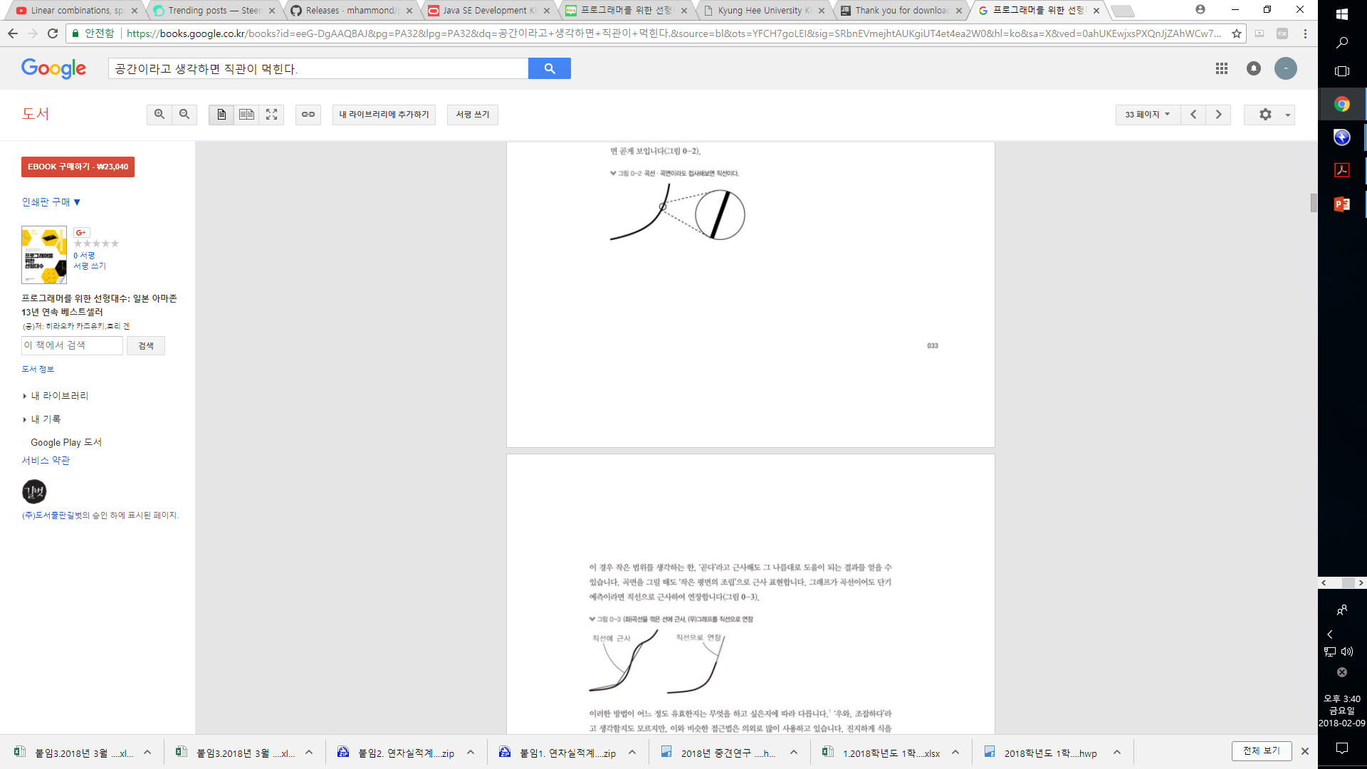
0. 왜 선형대수를 배워야 하는가?
공간이라고 생각하면 직관이 먹힌다.
근사 수단으로 사용하기 편리하다.

Slide 3
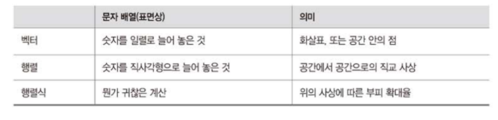
1. 벡터, 행렬, 행렬식 - ‘공간’에서 생각하자
‘실제의 모습＇을 의식하여 계산할 수 있는 것이 중요

Slide 4
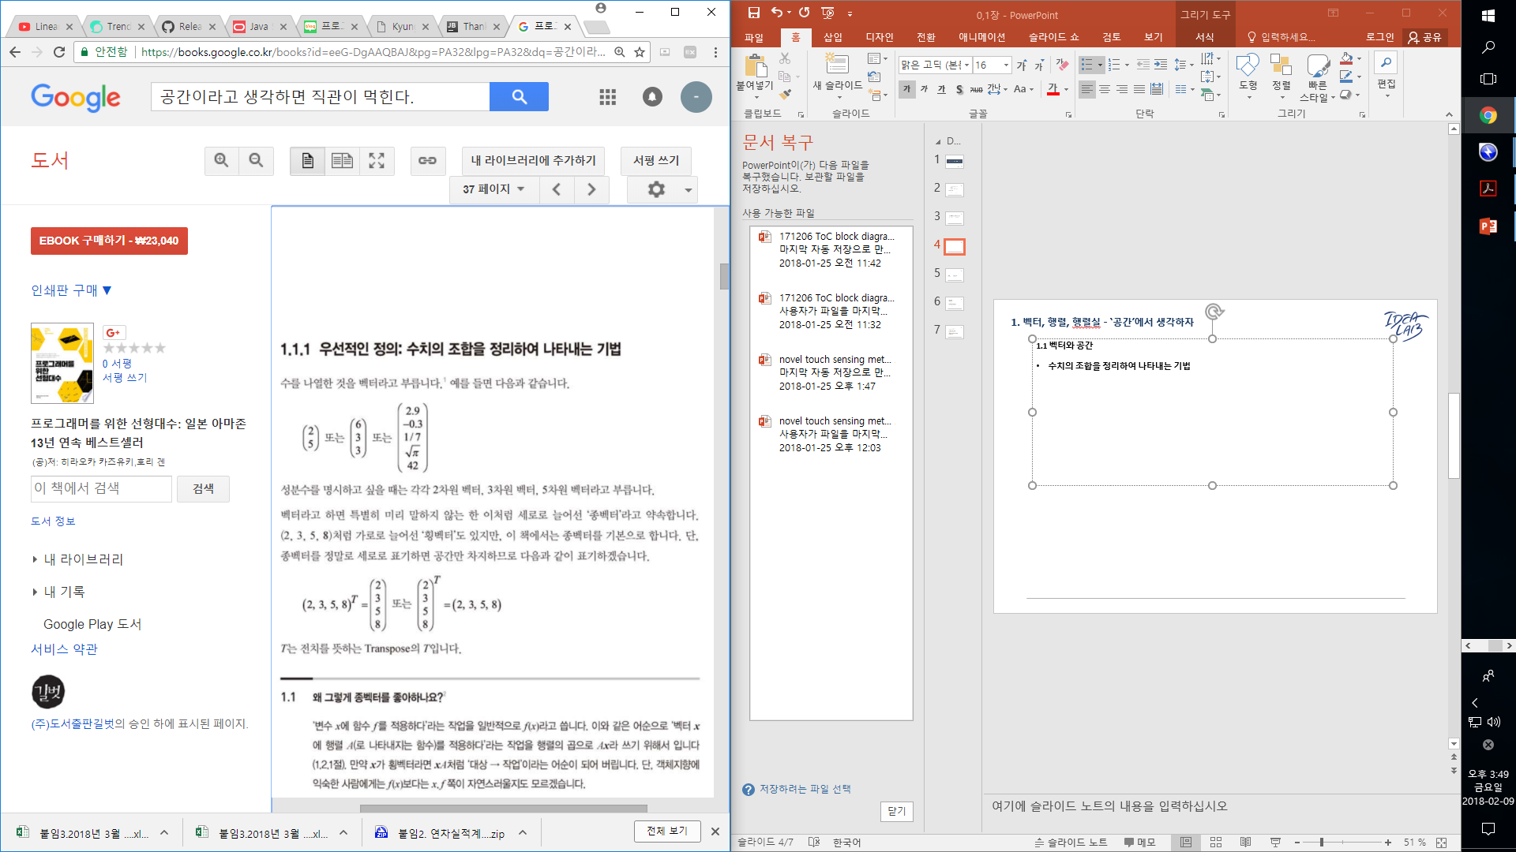
1. 벡터, 행렬, 행렬삭 - ‘공간’에서 생각하자
1.1 벡터와 공간
수치의 조합을 정리하여 나타내는 기법
성분수: 2차원 ,3차원 …
종벡터를 기본으로 사용

Slide 5
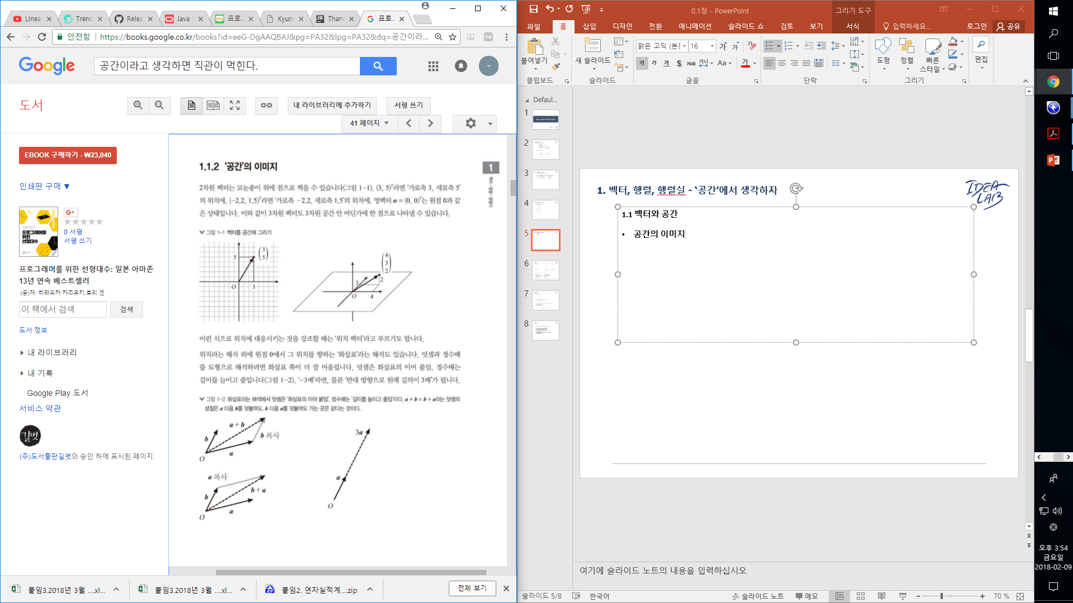
1. 벡터, 행렬, 행렬식 - ‘공간’에서 생각하자
1.1 벡터와 공간
공간의 이미지

Slide 6
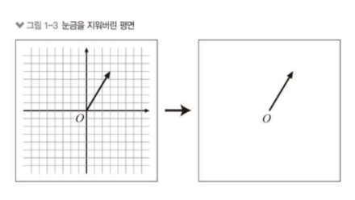
1. 벡터, 행렬, 행렬식 - ‘공간’에서 생각하자
1.1 벡터와 공간
기저
-우주에는 위도 없고 오른쪽도 없다
-어느 기저를 취할지에 의존하지 않는 개념이야말로 대상의 본래 성질을 지닌다
-선형공간 혹은 벡터공간: 덧셈과 정수배가 정의된 세계(길이, 각도는 정의x)

Slide 7
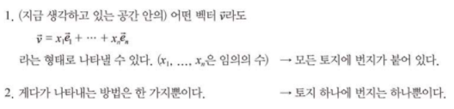
1. 벡터, 행렬, 행렬식 - ‘공간’에서 생각하자
1.1 벡터와 공간
기저가 되기 위한 조건
차원=기저 벡터의 개수=좌표의 성분 수

Slide 8
1. 벡터, 행렬, 행렬식 - ‘공간’에서 생각하자
1.2 행렬과 사상
행렬은 사상이다.
사상: n차원 공간에서 m차원 공간이라는 다른 세계에 옮기는 것

Slide 9
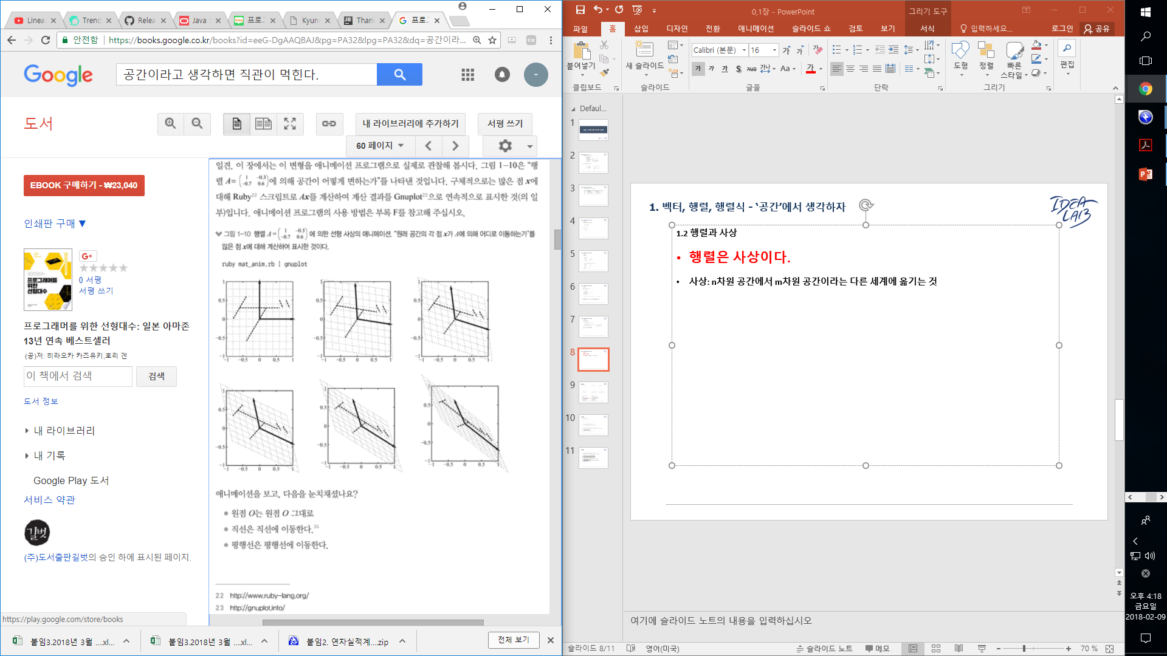
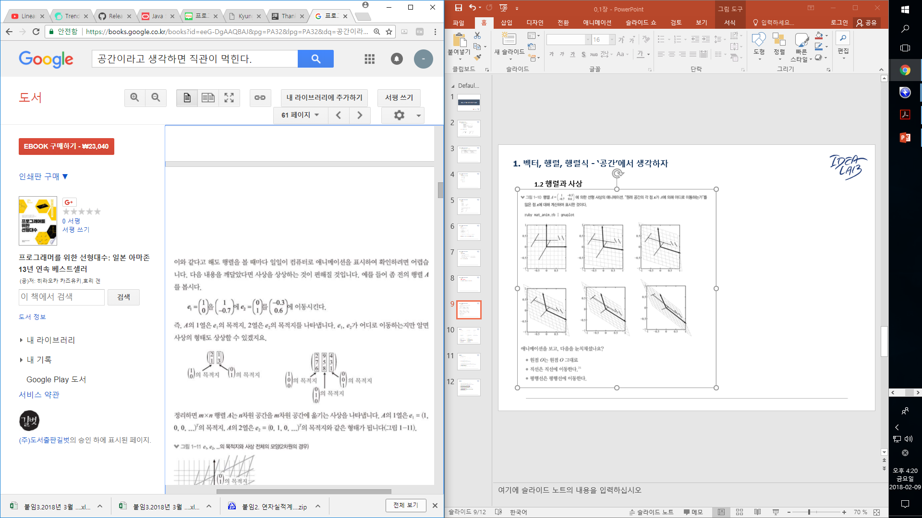
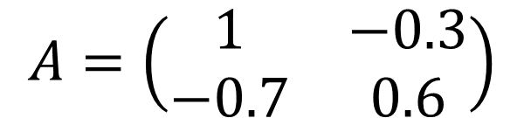
1. 벡터, 행렬, 행렬식 - ‘공간’에서 생각하자
1.2 행렬과 사상
$$A=\left(\begin{matrix}1 & −0.3 \\ −0.7 & 0.6\end{matrix}\right)$$
m x n 행렬 A는 n차원 공간을 m차원 공간에 옮기는 사상

Slide 10
1. 벡터, 행렬, 행렬식 - ‘공간’에서 생각하자
1.2 행렬과 사상
$$A=\left(\begin{matrix}1 & −0.3 \\ −0.7 & 0.6\end{matrix}\right)$$
m x n 행렬 A는 n차원 공간을 m차원 공간에 옮기는 사상
사상이 같다면 행렬도 같다
- 임의의 벡터 x에 대하여 항상 Ax=Bx -> A=B

Slide 11
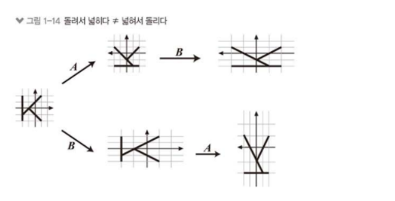
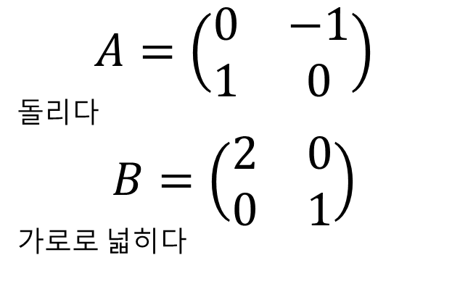
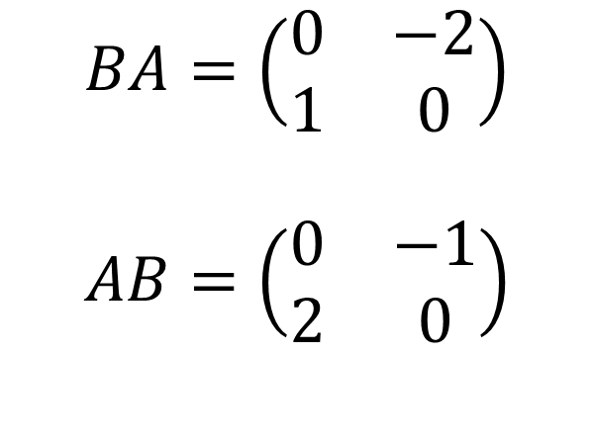
1. 벡터, 행렬, 행렬식 - ‘공간’에서 생각하자
1.2 행렬과 사상
행렬의 곱= 사상의 합성
$$A=\left(\begin{matrix}0 & −1 \\ 1 & 0\end{matrix}\right)$$
돌리다
$$B=\left(\begin{matrix}2 & 0 \\ 0 & 1\end{matrix}\right)$$
가로로 넓히다
$$BA=\left(\begin{matrix}0 & −2 \\ 1 & 0\end{matrix}\right)$$
$$AB=\left(\begin{matrix}0 & −1 \\ 2 & 0\end{matrix}\right)$$

Slide 12
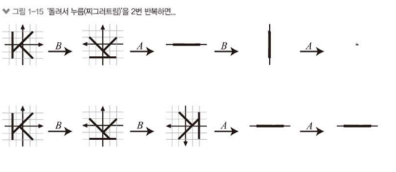
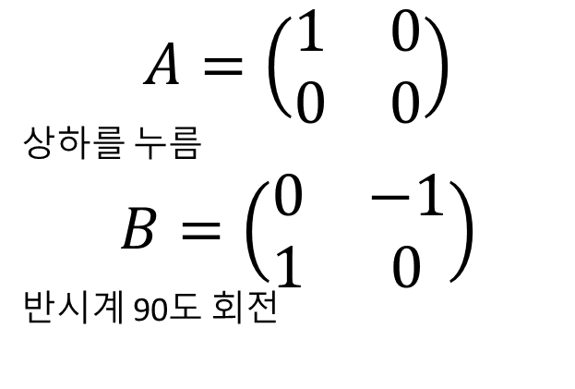
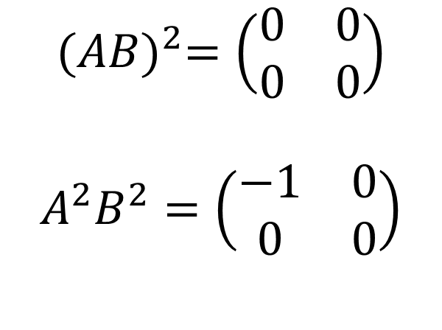
1. 벡터, 행렬, 행렬식 - ‘공간’에서 생각하자
1.2 행렬과 사상
행렬의 거듭제곱= 사상의 반복
$$A=\left(\begin{matrix}1 & 0 \\ 0 & 0\end{matrix}\right)$$
상하를 누름
$$B=\left(\begin{matrix}0 & −1 \\ 1 & 0\end{matrix}\right)$$
반시계 90도 회전
$${(AB)}^{2}=\left(\begin{matrix}0 & 0 \\ 0 & 0\end{matrix}\right)$$
$$A^{2}B^{2}=\left(\begin{matrix}−1 & 0 \\ 0 & 0\end{matrix}\right)$$

Slide 13
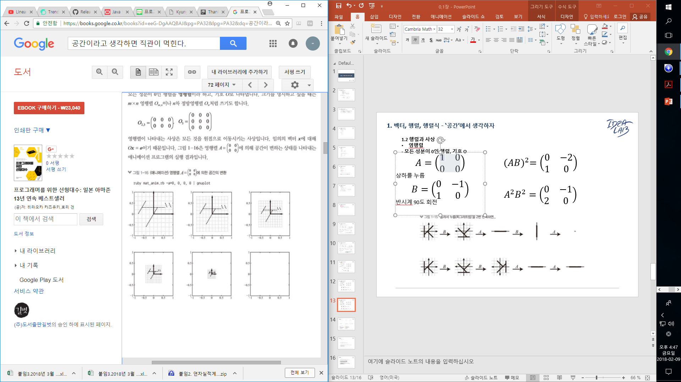
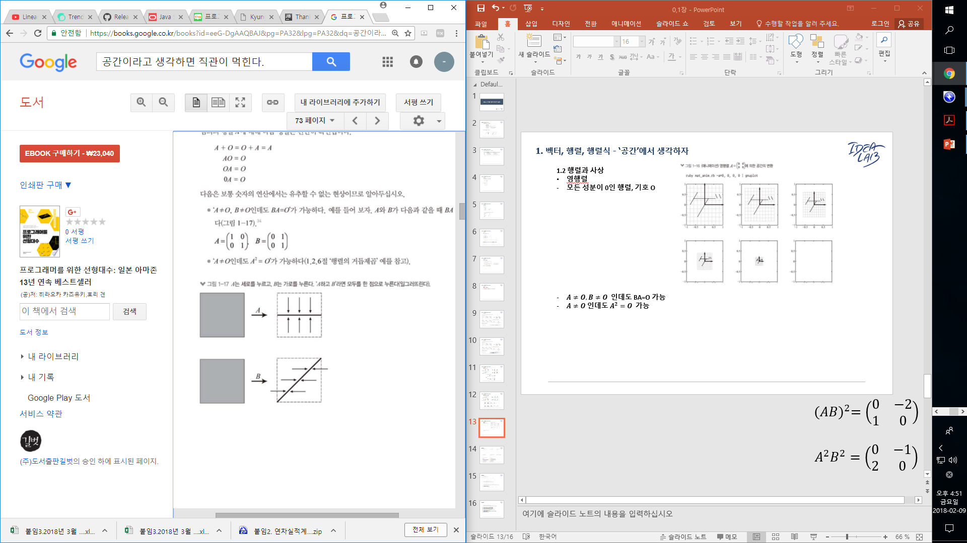
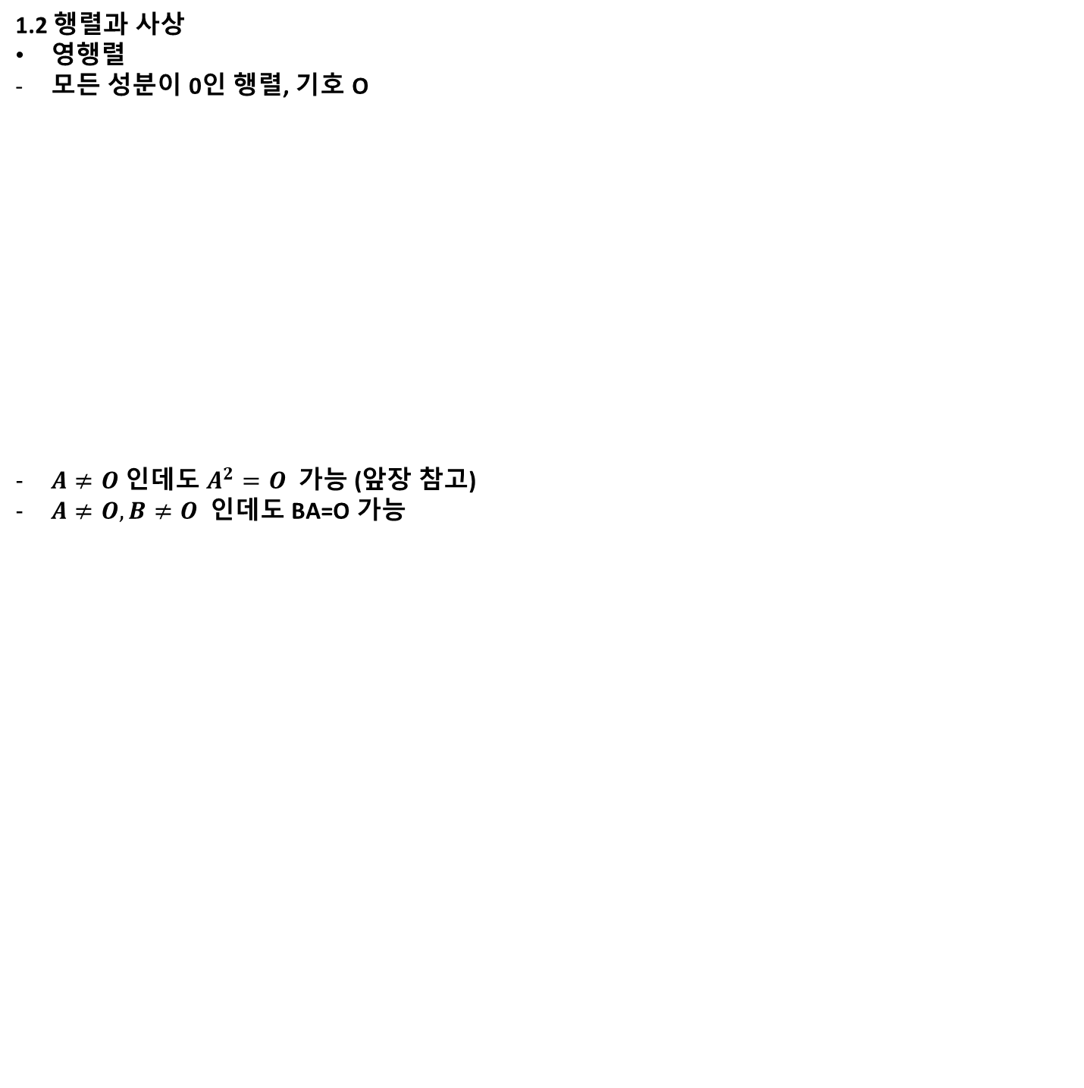
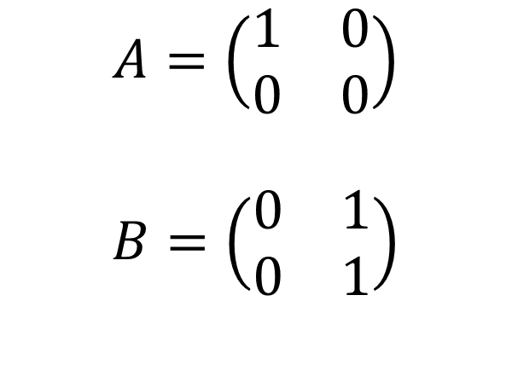
1. 벡터, 행렬, 행렬식 - ‘공간’에서 생각하자
1.2 행렬과 사상
영행렬
모든 성분이 0인 행렬, 기호 O
$A≠O$ 인데도 $A^{2}=O$가능 (앞장 참고)
$A≠O, B≠O$ 인데도 BA=O 가능
$$A=\left(\begin{matrix}1 & 0 \\ 0 & 0\end{matrix}\right)$$
$$B=\left(\begin{matrix}0 & 1 \\ 0 & 1\end{matrix}\right)$$

Slide 14
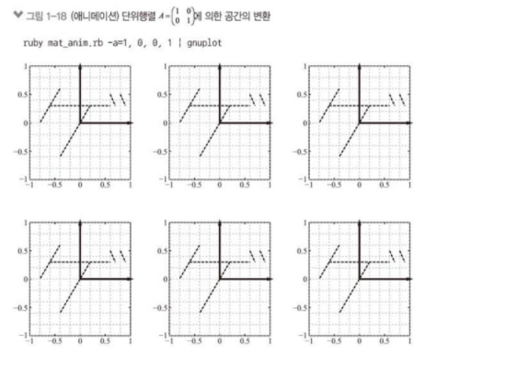
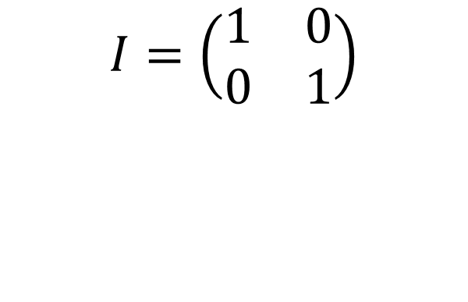
1. 벡터, 행렬, 행렬식 - ‘공간’에서 생각하자
1.2 행렬과 사상
단위행렬
‘\ ‘의 대각선 성분만 1이고 다른 것은 모두 0인 행렬, 기호 I
AI=A
IA=A
$$I=\left(\begin{matrix}1 & 0 \\ 0 & 1\end{matrix}\right)$$

Slide 15
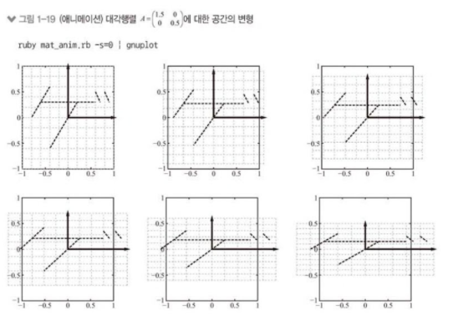
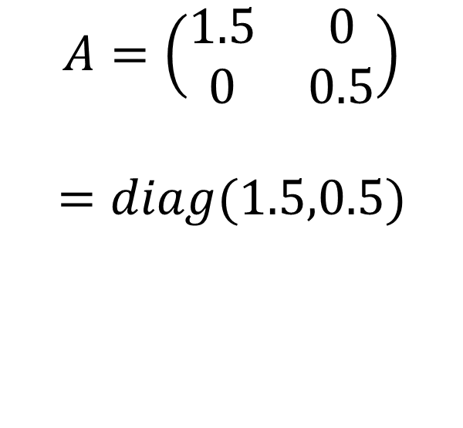
1. 벡터, 행렬, 행렬식 - ‘공간’에서 생각하자
1.2 행렬과 사상
대각행렬
‘\ ‘의 대각선 값을 대각성분이라 한다. 이외의 값은 비대각 성분, 이때 비대각 성분이 모두 0인 행렬을 대각 행렬이라 한다, 기호는 diag(a1,a2,a3,….)
$$A=\left(\begin{matrix}1.5 & 0 \\ 0 & 0.5\end{matrix}\right)$$
$$=diag(1.5,0.5)$$

Slide 16
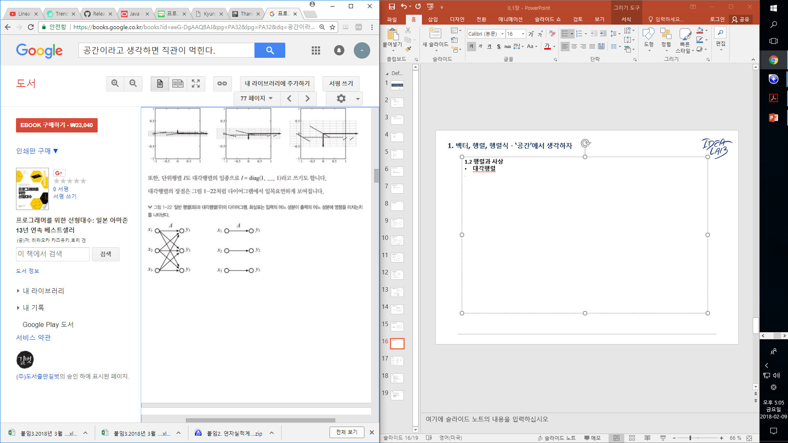
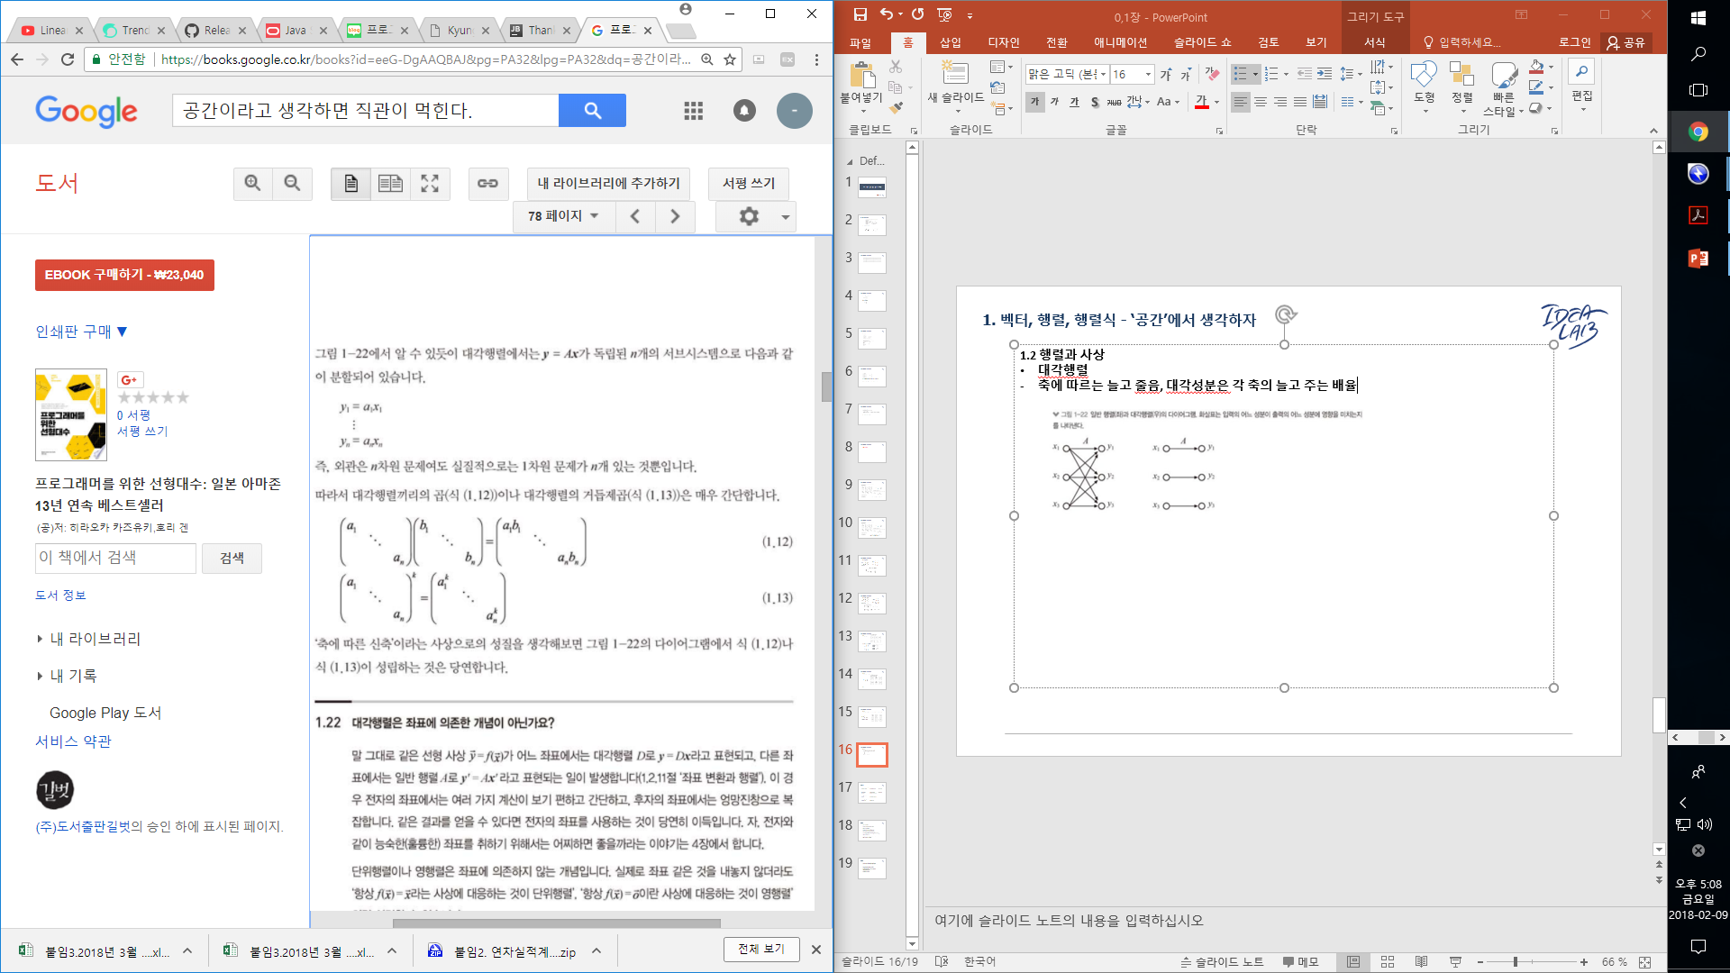
1. 벡터, 행렬, 행렬식 - ‘공간’에서 생각하자
1.2 행렬과 사상
대각행렬
축에 따르는 늘고 줄음, 대각성분은 각 축의 늘고 주는 배율
대각 행렬끼리의 곱은 다음과 같다. ‘축에 따른 신축’

Slide 17
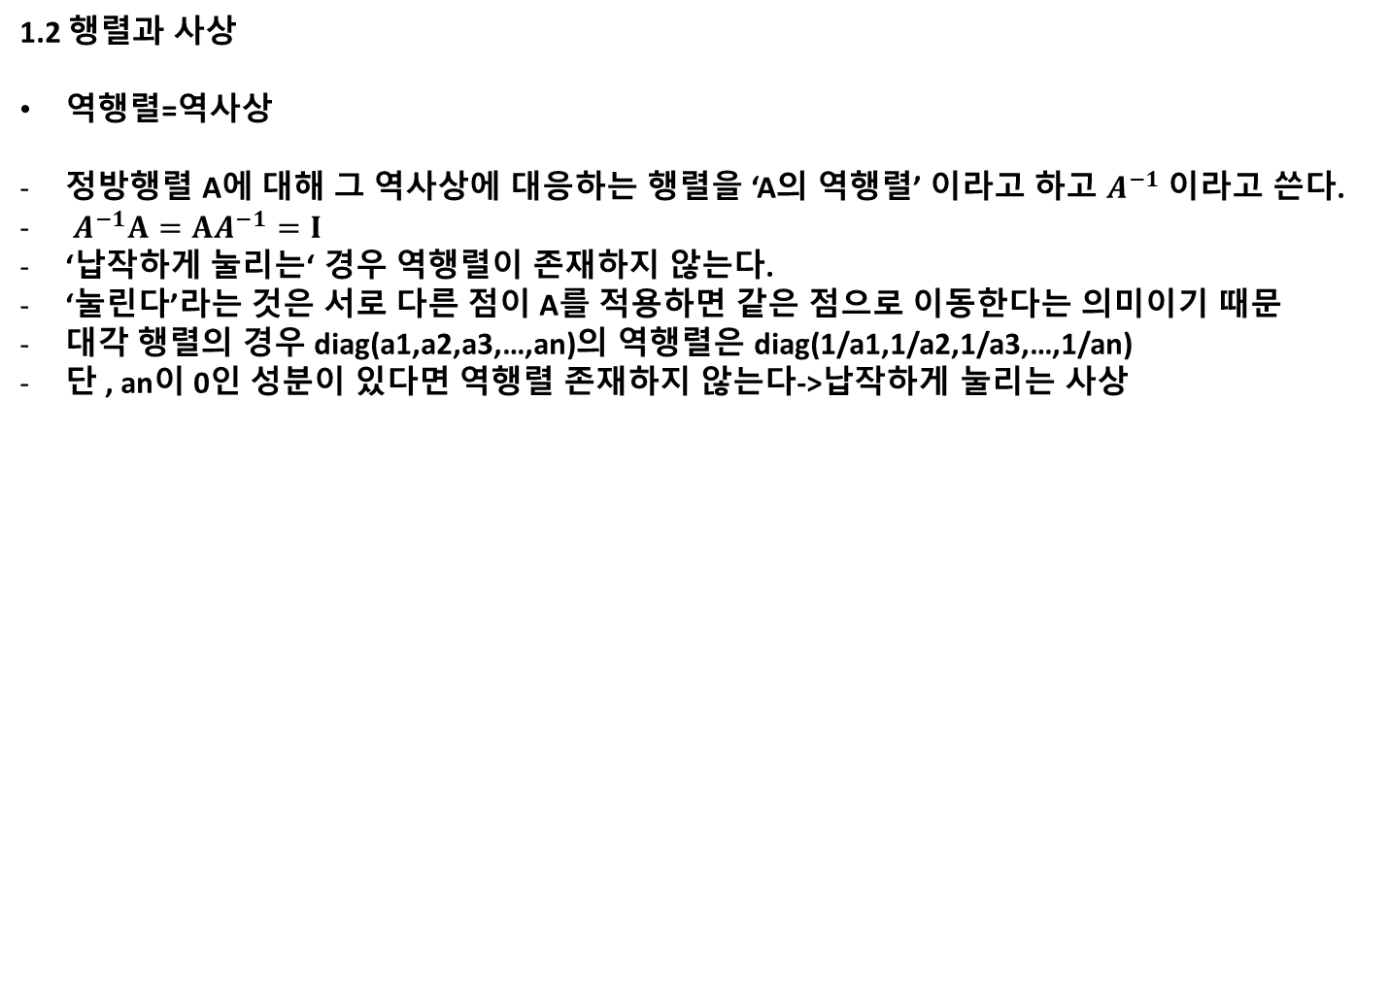
1. 벡터, 행렬, 행렬식 - ‘공간’에서 생각하자
1.2 행렬과 사상
역행렬=역사상
정방행렬 A에 대해 그 역사상에 대응하는 행렬을 ‘A의 역행렬’ 이라고 하고 $A^{−1}$ 이라고 쓴다.
$A^{−1}A=AA^{−1}=I$
‘납작하게 눌리는‘ 경우 역행렬이 존재하지 않는다.
‘눌린다’라는 것은 서로 다른 점이 A를 적용하면 같은 점으로 이동한다는 의미이기 때문
대각 행렬의 경우 diag(a1,a2,a3,…,an)의 역행렬은 diag(1/a1,1/a2,1/a3,…,1/an)
단 , an이 0인 성분이 있다면 역행렬 존재하지 않는다->납작하게 눌리는 사상

Slide 18
1. 벡터, 행렬, 행렬식 - ‘공간’에서 생각하자
1.2 행렬과 사상
좌표 변환
좌표변환은 ‘정방행렬 A를 곱한다‘ 라는 형태로 쓸 수 있으며 A에는 역행렬이 존재한다.
반대로 역행렬을 지니는 정방행렬 A를 곱하는 것은 좌표변환이라고 해석할 수 있다.

Slide 19
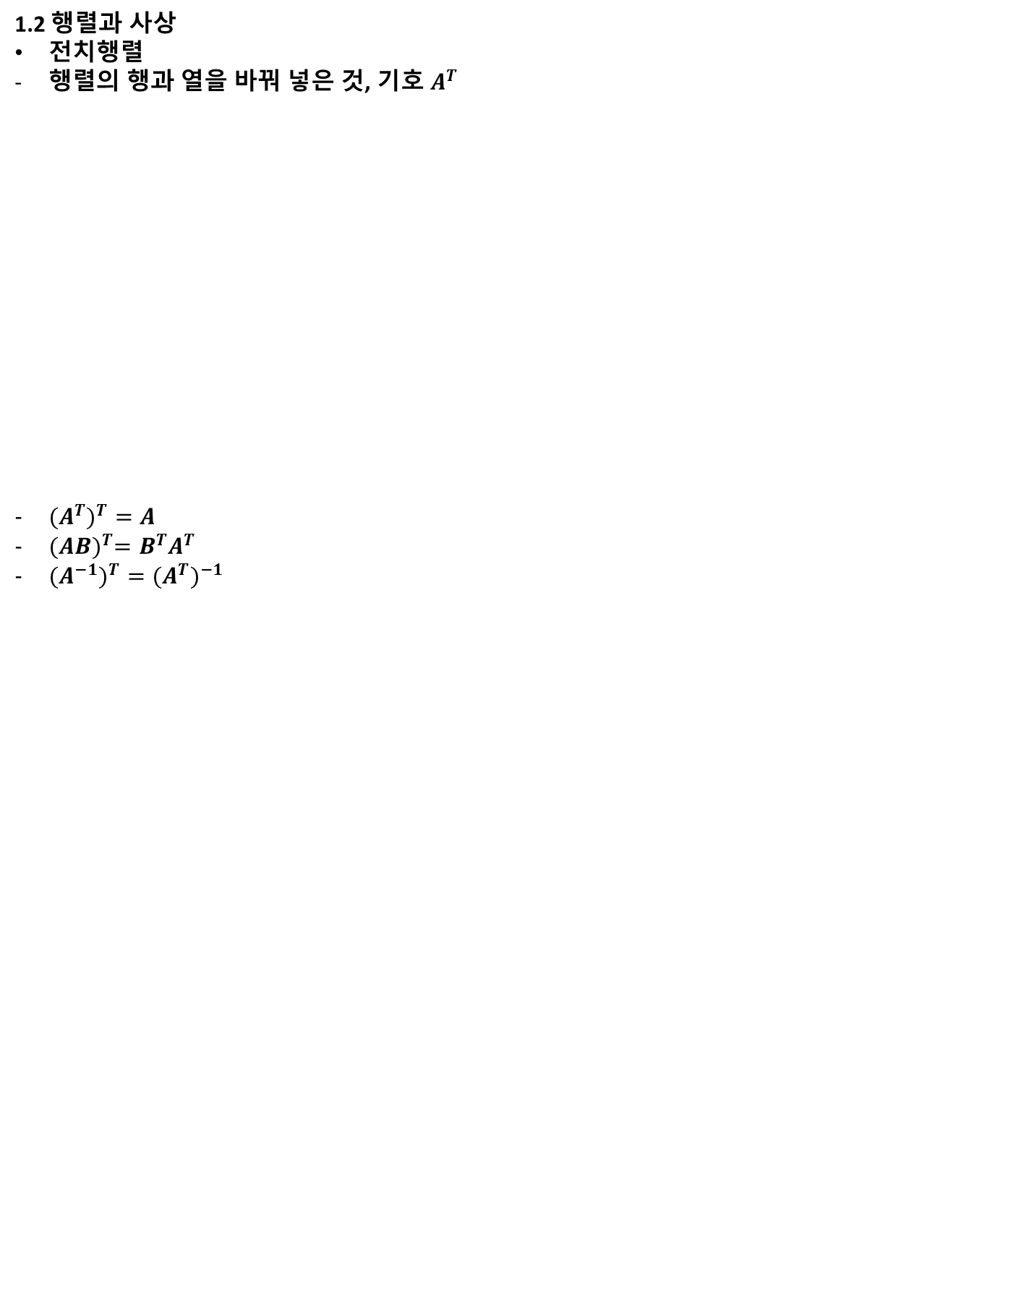
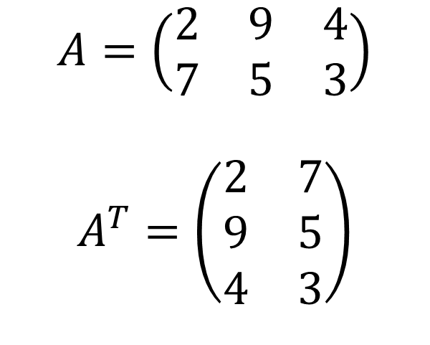
1. 벡터, 행렬, 행렬식 - ‘공간’에서 생각하자
1.2 행렬과 사상
전치행렬
행렬의 행과 열을 바꿔 넣은 것, 기호 $A^{T}$
${{(A}^{T})}^{T}=A$
${(AB)}^{T}=B^{T}A^{T}$
${{(A}^{−1})}^{T}={{(A}^{T})}^{−1}$
$$A=\left(\begin{matrix}2 & 9 & 4 \\ 7 & 5 & 3\end{matrix}\right)$$
$$A^{T}=\left(\begin{matrix}2 & 7 \\ 9 & 5 \\ 4 & 3\end{matrix}\right)$$

Slide 20
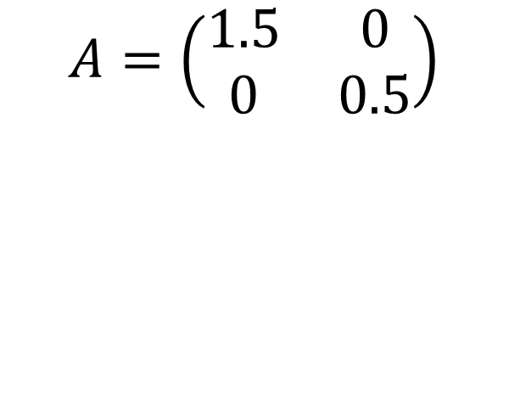
1. 벡터, 행렬, 행렬식 - ‘공간’에서 생각하자
1.3 행렬식과 확대율
원래의 도형이 가로 1.5배, 세로 0.5배로 확대되어 면적은 0.75배가 된다.
이러한 면적 확대율을 행렬식(determinant)라고 한다. 기호 det A
일반적으로 2차 정방행렬의 행렬식은 평행사변형의 면적, 3차 정방향렬의 행렬식은 평행육면체의 부피로 해석할 수 있다.
도형이 뒤집힌 경우 행렬식은 음수가 된다.
도형이 납작하게 되는 경우 확대율은 0, 역행렬이 존재하지 않음
$$A=\left(\begin{matrix}1.5 & 0 \\ 0 & 0.5\end{matrix}\right)$$

Slide 21
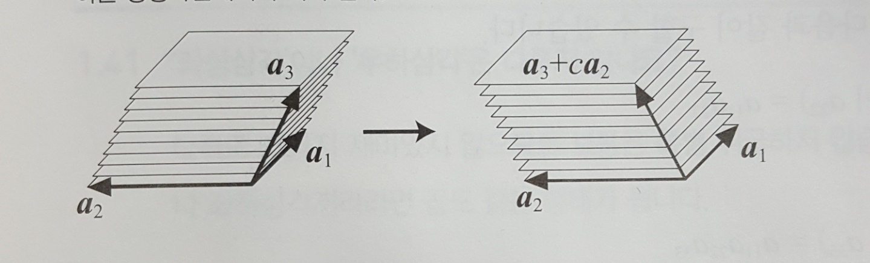
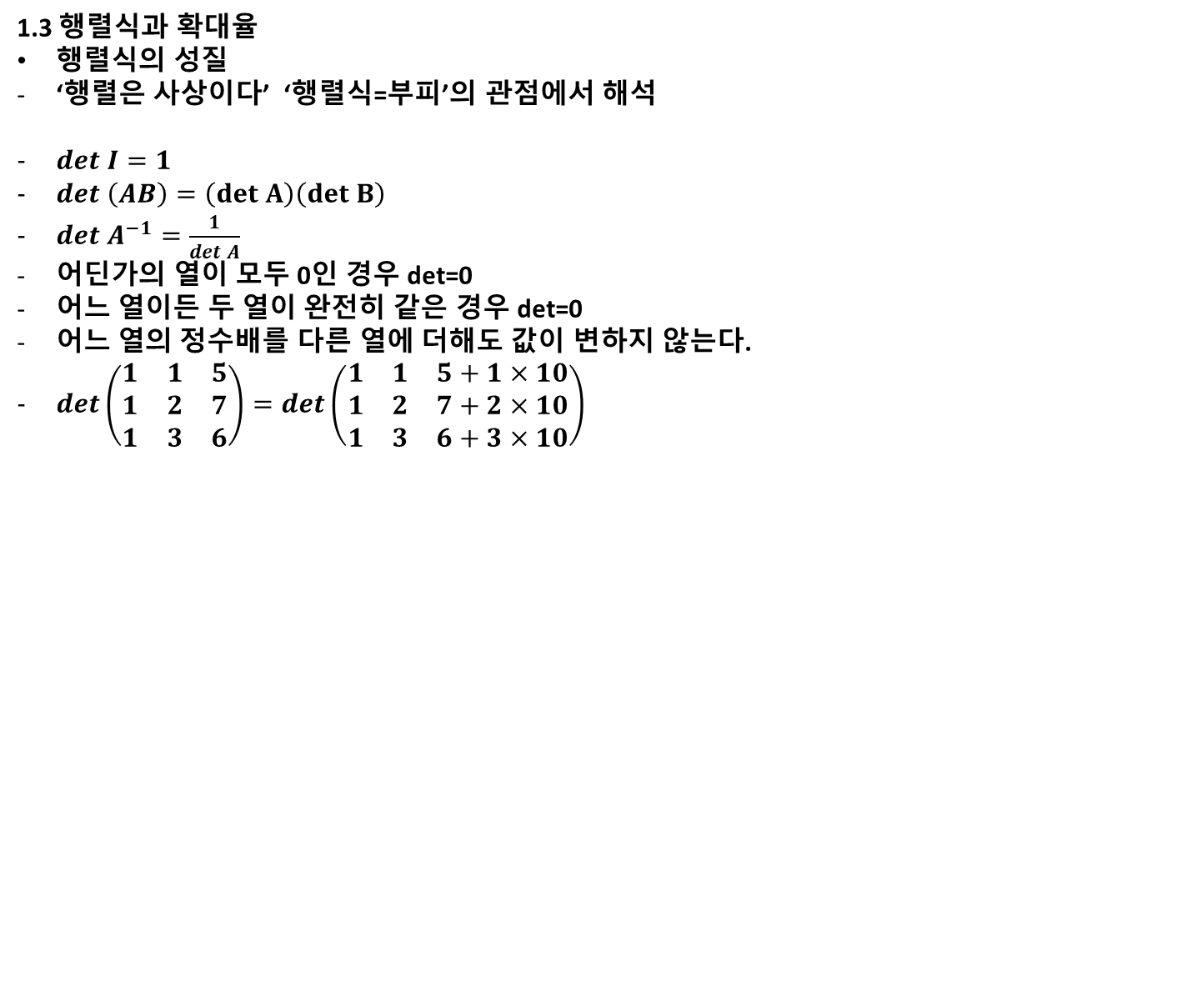
1. 벡터, 행렬, 행렬식 - ‘공간’에서 생각하자
1.3 행렬식과 확대율
행렬식의 성질
‘행렬은 사상이다’ ‘행렬식=부피’의 관점에서 해석
$det I=1$
$det \left(AB\right)=\left(det A\right)\left(det B\right)$
$det{ A}^{−1}=\frac{1}{det A}$
어딘가의 열이 모두 0인 경우 det=0
어느 열이든 두 열이 완전히 같은 경우 det=0
어느 열의 정수배를 다른 열에 더해도 값이 변하지 않는다.
$det\left(\begin{matrix}1 & 1 & 5 \\ 1 & 2 & 7 \\ 1 & 3 & 6\end{matrix}\right)=det\left(\begin{matrix}1 & 1 & 5+1×10 \\ 1 & 2 & 7+2×10 \\ 1 & 3 & 6+3×10\end{matrix}\right)$

Slide 22
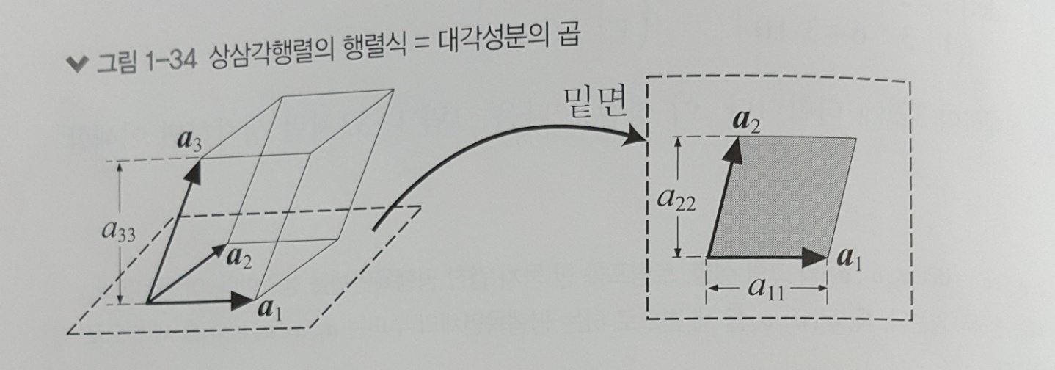
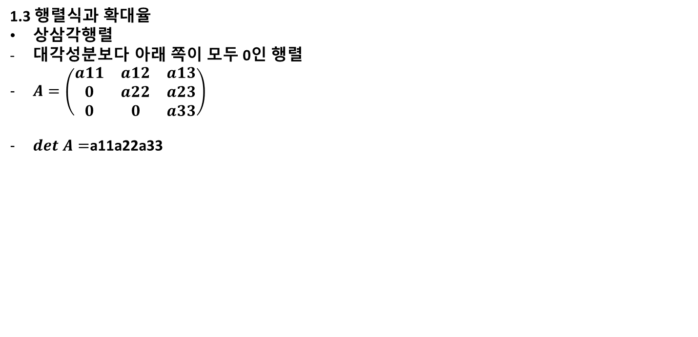
1. 벡터, 행렬, 행렬식 - ‘공간’에서 생각하자
1.3 행렬식과 확대율
상삼각행렬
대각성분보다 아래 쪽이 모두 0인 행렬
$A=\left(\begin{matrix}a11 & a12 & a13 \\ 0 & a22 & a23 \\ 0 & 0 & a33\end{matrix}\right)$
$det A=$a11a22a33

Slide 23
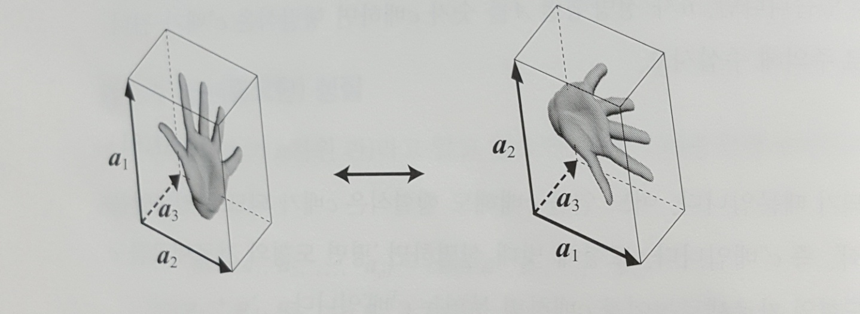
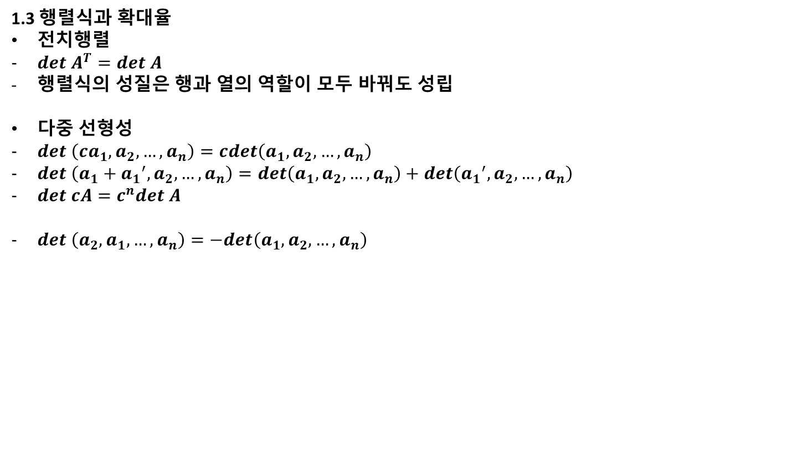
1. 벡터, 행렬, 행렬식 - ‘공간’에서 생각하자
1.3 행렬식과 확대율
전치행렬
$det A^{T}=det A$
행렬식의 성질은 행과 열의 역할이 모두 바꿔도 성립
다중 선형성
$det \left(ca_{1},a_{2},…,a_{n}\right)=cdet\left(a_{1},a_{2},…,a_{n}\right)$
$det \left(a_{1}+{a_{1}}^{′},a_{2},…,a_{n}\right)=det\left(a_{1},a_{2},…,a_{n}\right)+det\left({a_{1}}^{′},a_{2},…,a_{n}\right)$
$det cA=c^{n}det A$
$det \left(a_{2},a_{1},…,a_{n}\right)=−det\left(a_{1},a_{2},…,a_{n}\right)$

